Slide 1


metodika výuky
metodika výuky
EMOCJE I BARWY Metodyka nauczania

Slide 2


„EMOCJE TO KOLORY DUSZY, SĄ WSPANIAŁE I NIESAMOWITE. KIEDY ICH NIE CZUJESZ, ŚWIAT STAJE SIĘ SMUTNY I BEZBARWNY.. “
William Paul Young

Slide 3
SPIS TREŚCI:
01. WPROWADZENIE - KOLORY I PSYCHIKA 02. METODOLOGIA LEKCJI 03. MOTYWACJA - POJĘCIE EMOCJI 04. CZĘŚĆ GŁÓWNA - PODSTAWOWE EMOCJE 05. ĆWICZENIE 1 - „TWARZE” 06. ĆWICZENIE 2 - 11 KART EMOCJI 07. ĆWICZENIE 3 - OBRAZKI I KARTY 08. ZADANIE 09. PREZENTACJA/OCENA ZADAŃ 10. ĆWICZENIE 4 - TWORZENIE TABLICY 11. PODSUMOWANIE - OCENA

Slide 4
01. BARWY I PSYCHIKA
Kolory odzwierciedlają stan fizyczny i psychiczny danej osoby, jej nastrój i uczucia. Jednak wpływ poszczególnych kolorów nie jest taki sam dla wszystkich ludzi. Jest to bardzo subiektywne odczucie, na które wpływ ma wiek, ale także charakter, środowisko, w którym żyjemy, a może zwyczaje społeczne danej kultury.
Skojarzenia kolorystyczne reprezentują podświadome powiązanie kolorów z różnymi kontekstami, doświadczeniami lub obiektami w oparciu o podobieństwo. Skojarzenia zazwyczaj występują z bardzo silnymi doświadczeniami emocjonalnymi, zarówno pozytywnymi, jak i negatywnymi. Kolory mogą wywoływać wiele jakościowo różnych uczuć w tym samym czasie, a symbolika kolorów odgrywa dużą rolę, w której na przykład: kolor czarny kojarzy się ze śmiercią, godnością lub szacunkiem, biały z czystością, lojalnością, żółty z radością, a także pomarańczowy, czerwony oczywiście z miłością i pasją itd..
Popularność każdego koloru zależy od temperamentu danej osoby. Ludzie emocjonalni postrzegają kolory znacznie intensywniej.

Slide 5

02. METODOLOGIA LEKCJI
Przedmiot: Godzina wychowawcza Powiązania między przedmiotowe: wychowanie obywatelskie, ekologia Klasa: 7, 8, 9 Temat: Kolory i emocje Cel: Świadome łączenie kolorów i emocji Cel edukacyjny: Zwrócenie uwagi na ważne kwestie - wojnę, ekologię, relacje międzyludzkie - poprzez kolory i emocje. Organizacja lekcji: nauczanie frontalne w małej grupie / nauczanie projektowe Czas trwania projektu: 1 godzina - Motywacja/Część główna/Działanie 1, 2, 3/Przydział zadań. 2 godziny - Prezentacja zadania/projektu - Tablica ogłoszeń/Ocena zbiorowa - Ankieta Materiały dydaktyczne: Tablica interaktywna, kolorowe karty ukazujące emocje , pokazy slajdów ze zdjęciami i obrazkami, twardy papier A4, przybory plastyczne (farby, pędzle, kubki, ściereczki), wydrukowane zdjęcia uczniów, pinezki.

Slide 6
03. MOTIWACJA – POJĘCIE EMOCJI
Tablica lekcji: EMOCJE i KOLORY 1. Nauczyciel przedstawia temat lekcji - pokazuje na tablicy słowo - EMOCJE - pyta uczniów, czy rozumieją znaczenie tego słowa. 2. Uczniowie odpowiadają - wspólnie wyjaśniają znaczenie za pomocą znaku UCZUCIA.
Tablica: sześć zdań na temat emocji i kolorów - nauczyciel przedstawia zdania w języku migowym:
Emocje są jak kolory w sercu. Kiedy jesteś szczęśliwy, twoje serce świeci na żółto jak słońce. Kiedy jesteś smutny lub płaczesz, twoje serce jest ciemnoniebieskie. Kiedy jesteś zły, twoje serce świeci jak ognisty smok. A kiedy jesteś pełen miłości, twoje serce świeci jak gwiazdy na nocnym niebie. Kiedy kolory emocji spotykają się, tworzą piękną tęczę.

Slide 7

04. CZĘŚĆ GŁÓWNA : PODSTAWOWE EMOCJE
Nauczyciel: "Zobaczycie 6 obrazków przedstawiających podstawowe emocje.
Będziemy zgadywać, jakie to emocje i spróbujemy wymyślić przykład dla każdej z nich – sytuację lub historię, najlepiej własną. A na koniec zasugerujemy kolor, który Twoim zdaniem najlepiej pasuje do każdej emocji.”
Plansza: - lewa strona - 6 czarno-białych obrazków przedstawiających podstawowe emocje ponumerowane od 1 do 6
- prawa strona - 6 ponumerowanych linii pod spodem dla nazw każdej emocji
Interakcja w klasie: uczniowie zgłaszają - odpowiadają - wymyślają sytuacje - historie
Nauczyciel/uczniowie zapisują nazwy emocji i kadrują obrazki kolorem, na który wszyscy się zgadzają (funkcja kadrowania na tablicy interaktywnej).
Tabela – patrz poniższy slajd

Slide 8
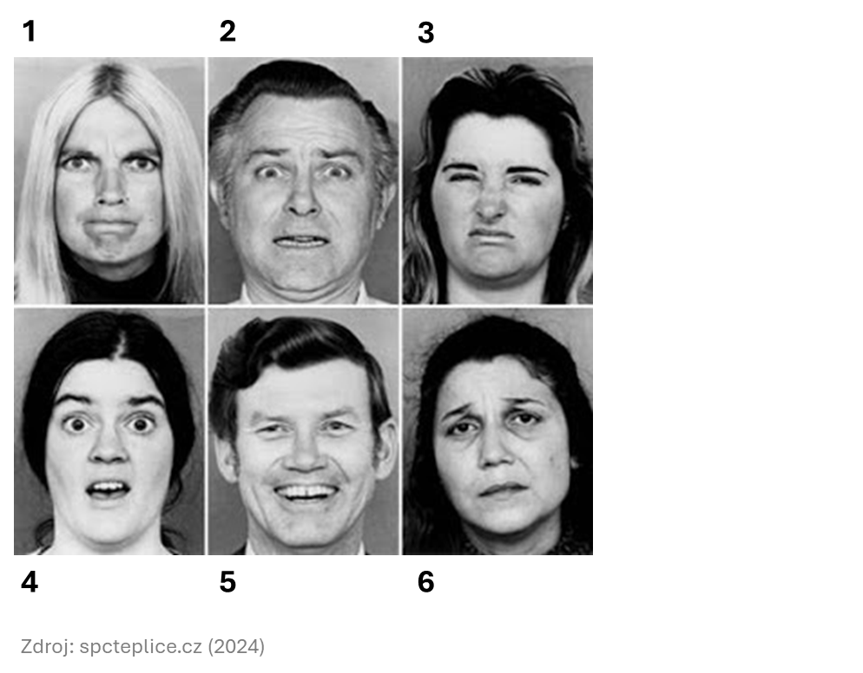
04. CZĘŚĆ GŁÓWNA : PODSTAWOWE EMOCJE
GNIEW
STRACH
OPÓR
ZDZIWIENIE
RADOŚĆ
SMUTEK

Slide 9
05. ĆWICZENIE 1: „TWARZE“
Tabela - pozostaje tabela i nazwy podstawowych emocji
Ćwiczenie 1: nauczyciel najpierw wyjaśnia uczniom następujące kroki:
- nauczyciel ma nieprzezroczystą torbę, a w niej karty z nazwami emocji, nauczyciel wywołuje po jednym uczniu do tablicy
- uczeń wyjmuje jedną kartę z torby, odczytuje nazwę emocji, nie pokazuje jej kolegom z klasy i odkłada ją na bok
- uczeń próbuje wyrazić emocje wyłącznie za pomocą mimiki twarzy. - koledzy z klasy zgadują, jaka to emocja - pokazują kolory, które wybrali dla tej emocji

Slide 10
Tablica: Tabela 11 emocji
1. Nauczyciel wprowadza 11 pojęć wyrażających emocje i sprawdza, czy uczniowie dobrze rozumieją ich znaczenie. 2. Każdy uczeń otrzymuje zestaw 11 kolorowych kart i zestaw 11 nazw emocji, niektóre kolory mają więcej niż jeden odcień - w tym przypadku karty są ułożone jedna na drugiej dla jednej emocji. 3. Nauczyciel demonstruje, jak rozłożyć karty na biurku, a następnie uczniowie dopasowują emocje do kolorów zgodnie z własnymi odczuciami. 4. Na koniec wszyscy sprawdzają kolory i emocje i uzgadniają ostateczną wersję
06. ĆWICZENIE 2 – 11 KART EMOCJI

Slide 11
ćwiczenie 2 11 emocji | Smutek choroba pokora | Pewność Tradycja porządek
Strach Smutek Śmierć | Czystość Niewinność Nowy początek | Radość Szczęście optypizm
spokój stabilność zaufanie | radość bogactwo ciepło | spokój bezpieczeństwo Cisza
wolność samotność uniesienie | zauroczenie nostalgia miłość | Wzruszenie Energia pasja

Slide 12

07. ĆWICZENIE 3 – OBRAZKI I KARTY
Tablica - prezentacja „emocjonalnych” zdjęć i kolorów - po każdym zdjęciu w prezentacji następuje slajd z odpowiadającym mu kolorem.
Ćwiczenie 3: Nauczyciel najpierw wyjaśnia uczniom następujące kroki: - uczniowie trzymają kolorowe kartki i nazwy emocji rozłożone na biurkach - nauczyciel pokazuje kolejno każde zdjęcie z prezentacji - uczniowie wybierają kolorowe karty dla każdego zdjęcia zgodnie ze swoimi uczuciami. gdy wszyscy uczniowie wybiorą kartę - nauczyciel pokazuje kolejny slajd z kolorem, który pasuje do zdjęcia - ćwiczenie może być kontynuowane tylko poprzez szybką kontrolę wzrokową - dopasowania/różnice - lub można przeprowadzić krótką dyskusję po każdym zdjęciu i jego kolorze.
Do tego ćwiczenia można wybrać zdjęcia, które przypomną uczniom o ważnych współczesnych kwestiach, na które nauczyciel chce zwrócić uwagę, na przykład z przedmiotu: wiedza obywatelska lub ekologia.

Slide 13
08. ZADANIE
Tablica: punkty zadania, które uczniowie otrzymają również w formie elektronicznej.
EMOCJE – ZADANIE: - Zrób 2 zdjęcia - sytuacji pozytywnej i negatywnej, - wyślij oba zdjęcia na wspólną platformę Team/Messenger/ lub inną platformę grupową - dla każdego zdjęcia przygotuj tytuł emocji (dla jednego zdjęcia może być więcej niż jedna emocja) - nie wysyłaj nazw emocji do Zespołu - koledzy i koleżanki z klasy odgadną je na następnych zajęciach.
Pod koniec lekcji uczniowie mogą przejrzeć znaki emocji i kolory podczas szybkiej burzy mózgów.

Slide 14
09. PREZENTACJA / OCENA ZADANIA
1. Nauczyciel przygotowuje nadesłane zdjęcia do prezentacji i zaprasza poszczególnych uczniów do zaprezentowania swoich fotografii.
2. Koledzy i koleżanki z klasy próbują zidentyfikować emocje, które przedstawia każde zdjęcie i dyskutują z autorami.
3. Na koniec nauczyciel przeprowadza nieformalną ewaluację poprzez rozmowę z uczniami. Pytania oceniające:
- które zdjęcie wyróżniło się najbardziej i dlaczego?
- które zdjęcie wywarło na ciebie najbardziej pozytywny/negatywny wpływ i dlaczego?
- co ci się podoba/nie podoba w tym zdjęciu?
- czy możesz pomyśleć o podobnej sytuacji lub historii do któregokolwiek ze zdjęć?

Slide 15

10. ĆWICZENIE 4 – TWORZENIE TABLICY OGŁOSZEŃ
Cel: Zapoznanie uczniów z psychologią kolorów, znaczeniem 11 rodzajów kolorów i emocjami wyrażanymi przez każdy kolor.
Materiały: tablica ogłoszeń, pinezki, zestaw 11 kolorowych papierowych kart, zestaw 11 kart opisujących nazwy emocji, zestaw 11 czarno-białych zdjęć opisujących emocje.
Procedura:
- Uczniowie umieszczają zdjęcia emocji na tablicy, dopasowując je do poszczególnych kolorowych kart i nazw emocji.
- tablicę można uzupełnić strzałkami lub innymi piktogramami dla łatwiejszej orientacji
- uczniowie postępują zgodnie z kompozycją na tablicy, która ułatwia zrozumienie: zdjęcie - kolor - nazwa emocji
- nauczyciel nadzoruje jedynie poprawność przyporządkowanych kart i zdjęć,
uczniowie prezentują tablicę kolegom z klasy i wyjaśniają zasady, znaczenie i wagę każdego koloru

Slide 16
11. WNIOSKI - OCENA
Nauczyciel nie ocenia za pomocą stopni, ale ustnie, a celem oceny jest zmotywowanie ucznia do dalszych działań i rozwijania jego potencjału twórczego. Nauczyciel może wspomnieć w ocenie o: - Osobiste predyspozycje - w jaki sposób uczniowie wykorzystali własne doświadczenie i potencjał w realizacji projektu - Aktywność i wkład własny - z jaką aktywnością, pomysłowością i kreatywnością uczniowie podeszli do realizacji projektu - Prezentacja własnej pracy - w jaki sposób uczniowie potrafili zaprezentować własne fotografie - Dyskusja - w jaki sposób uczniowie byli w stanie wyrazić i obronić swoje poglądy w dyskusji? - Praca w grupie - w jaki sposób uczniowie angażowali się w pracę grupową w odniesieniu do poziomu aktywności, zdolności do kompromisu i efektywności współpracy grupowej. Ewaluacja trwa przez cały czas trwania projektu, nauczyciel powinien nadać priorytet pozytywnej ocenie i nie szczędzić pochwał.

Slide 17
PUNKTY | 3 | 2 | 1
Podejście do ćwiczeń | Aktywne podejście do opanowania ćwiczeń | Dobre podejście do opanowania ćwiczeń | Bardzo dobre podejście do opanowania ćwiczeń
Obecność na zajęciach | 100% uczestnictwa | 75% uczestnictwa | 30% uczestnictwa
Samodzielność podczas ćwiczeń | Radzi sobie z zadaniem samodzielnie bez pomocy nauczyciela | Potrafi wykonać ćwiczenie samodzielnie z niewielką pomocą nauczyciela | Potrafi wykonać ćwiczenie samodzielnie z pomocą nauczyciela

Slide 18
PUNKTY | OCENA | ZNAK
9-8 | Celujący | 1
7-6 | Bardzo dobry | 2
5-4 | Dobry | 3
3 | Dostateczny | 4
2-0 | niedostateczny | 5

Slide 19
ŹRÓDŁA
DANNHOFEROVÁ, Jana. Velkákniha barev: kompletní průvodce pro grafiky, fotografy a designéry. Brno: Computer Press, 2012. ISBN 978- 80-251-3785-7.
„Emoce jsou barvami duše; jsou velkolepé a neuvěřitelné. Když je ecítíš, svět se stává mdlým a bezbarvým.“. Citátyslavných osobností [online]. 2023 [cit. 2024-06-01]. Dostupné z: https://citaty.net/citaty/283814-william-paul-young-emoce-jsou- barvami-duse-jsou-velkolepe-a-neuverit/
Šest základních (bazálních) emocí. Spteplice.cz [online]. [cit. 2024-06- 01]. Dostupné z: https://www.spcteplice.cz/evt_file.php?file=2629

Slide 20

Dofinansowane ze środków UE. Wyrażone poglądy i opinie są jedynie opiniami autora lub autorów i niekoniecznie odzwierciedlają poglądy i opinie Unii Europejskiej lub Fundacji Rozwoju Systemu Edukacji. Unia Europejska ani Fundacja Rozwoju Systemu Edukacji nie ponoszą za nie odpowiedzialności.

